Slide 1
Avaliação Oficial Gerência e Configuração de Software
Francisco Bastos da Silva

Slide 2
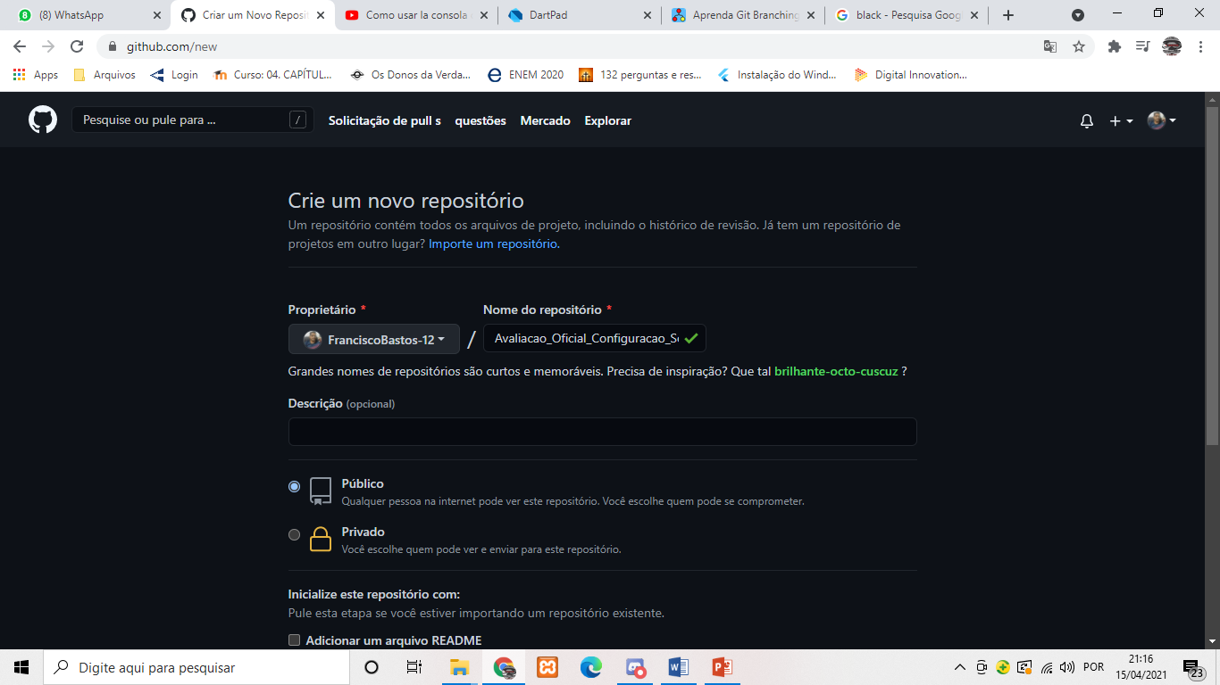
Criando repositório no site do GitHub

Slide 3
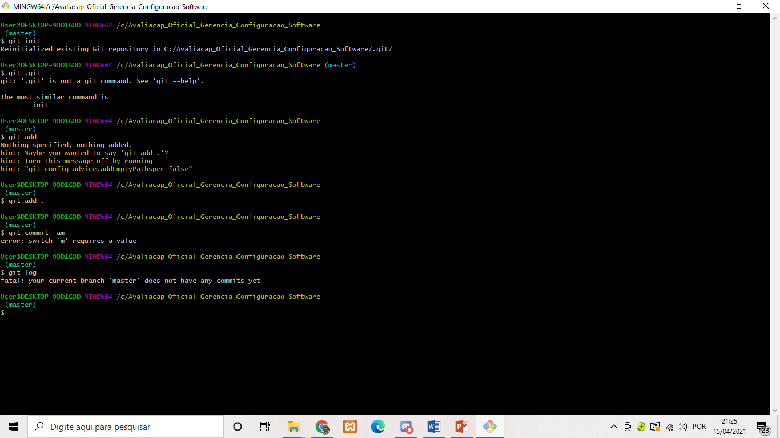
Comando : CD ~(caminho da pasta do projeto)

Slide 4
Git branch bugFix git checkout bugFix git merge main git checkout C3 git reset head~2 git revert head git cherry_pick C2 C3 git rebase –i head~4

Slide 5
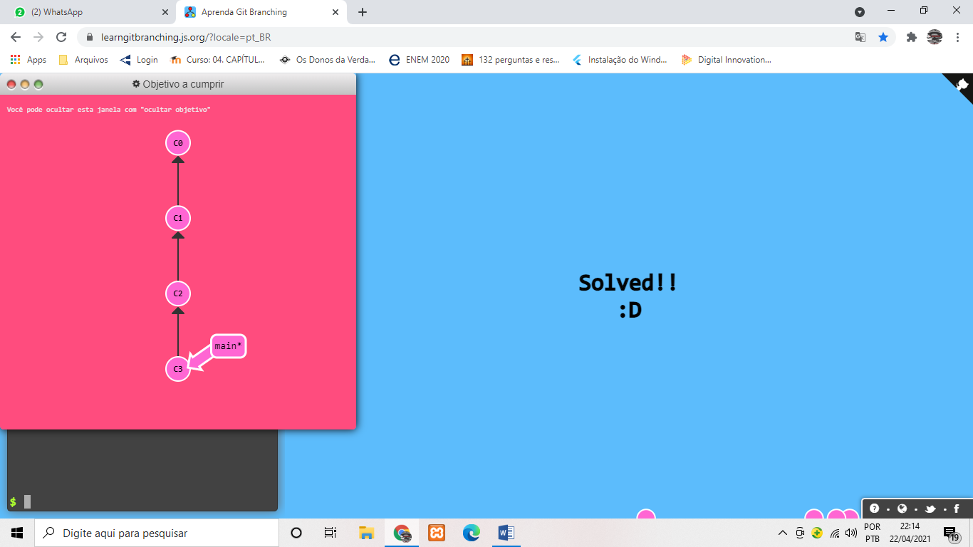
Git commit

Slide 6
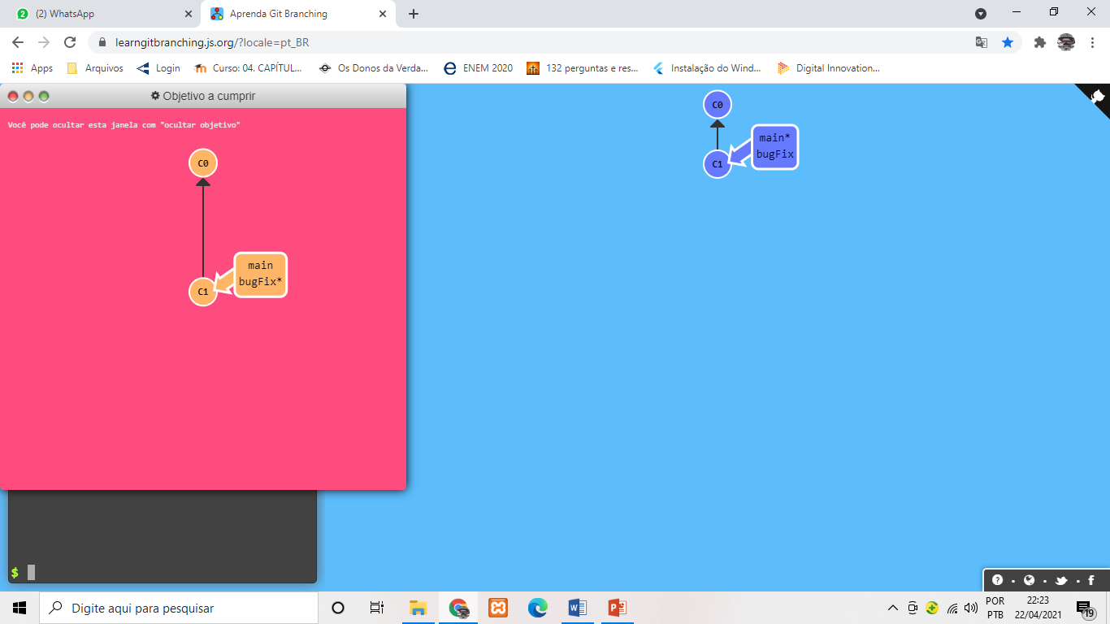
Git branch bugfix git checkout main

Slide 7
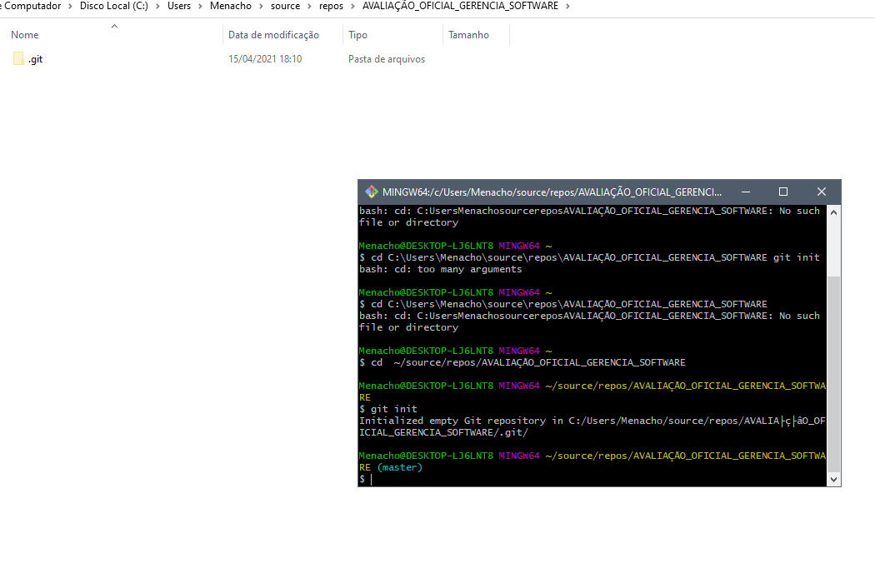
Comando : GIT INIT ( Inicializando a pasta como repositório GIT )

Slide 8
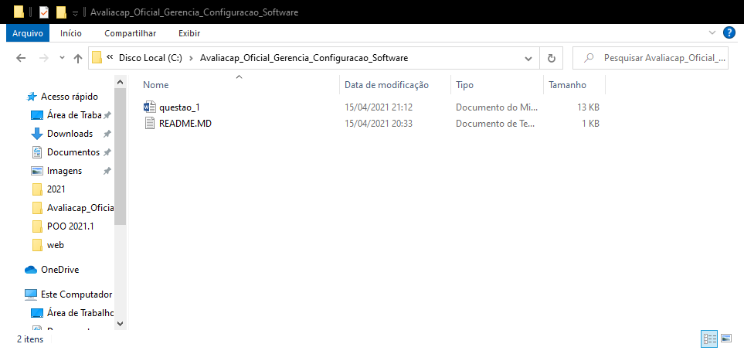
Criando Arquivo README.MD

Slide 9
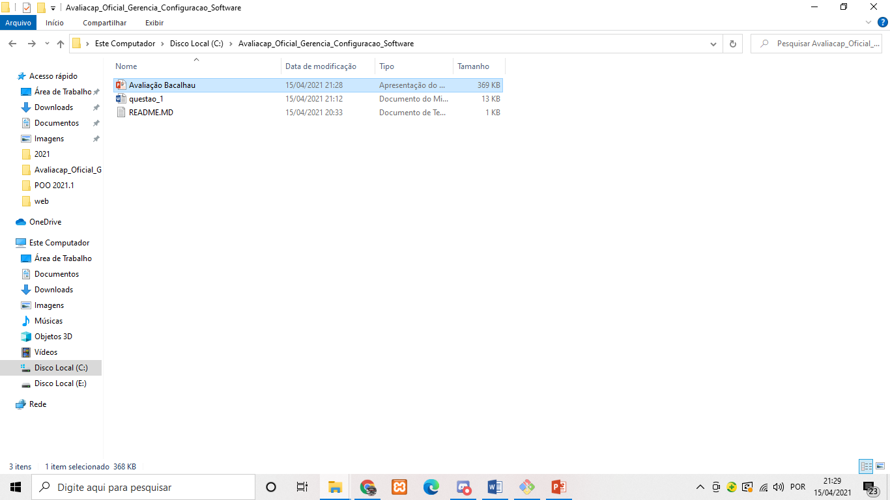
Copiando arquivos para pasta do repositório

